Slide 1


पर्यावरणीय जाणीव-जागृती
पर्यावरण शिक्षण – व्याख्या,व्याप्ती,महत्व
जनजागृती
आंतरविद्याशाखीय संबंध
Prof.K.S.Gaikwad

Slide 2
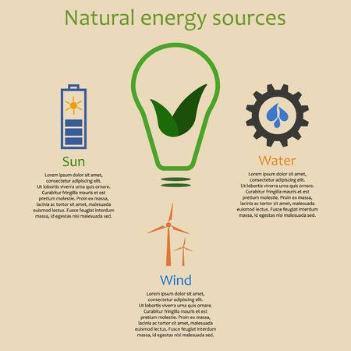
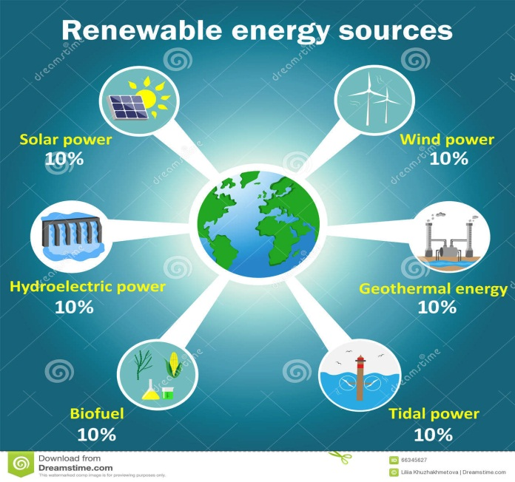
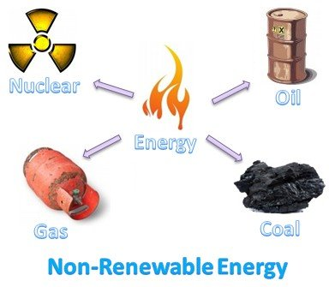
नैसर्गिक उर्जास्रोत
व्याख्या, महत्व
प्रकार- क्षय, अक्षय
समस्या-
खनिज,
जमीन,
जलसंपत्ती,
जंगल,
अन्नसंपत्ती
उर्जा संवर्धन

Slide 3
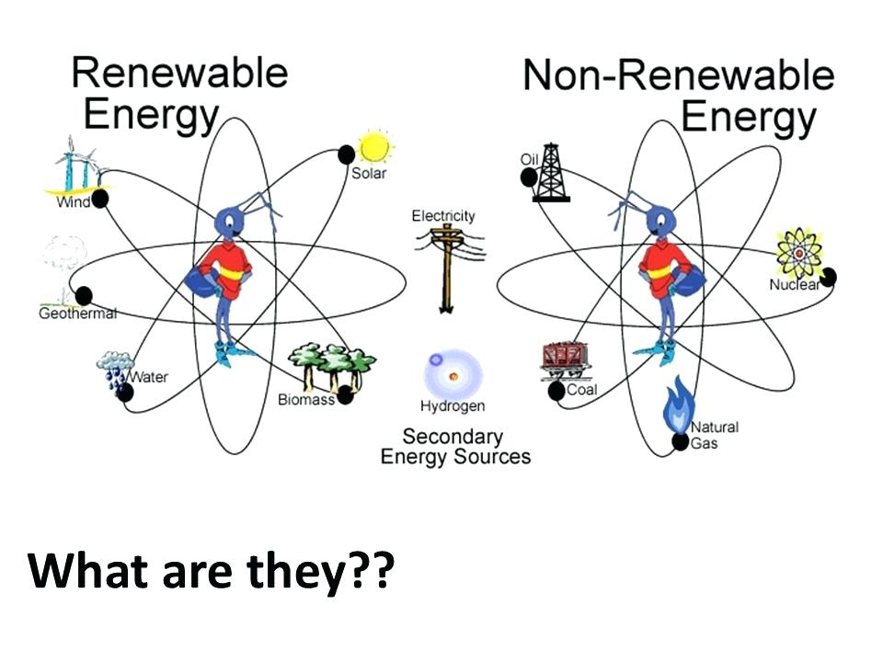

Slide 4
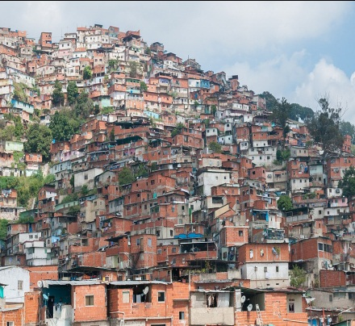
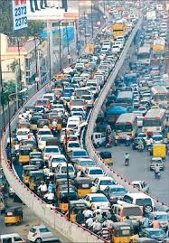
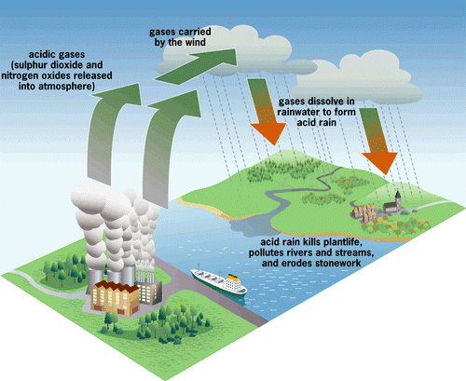
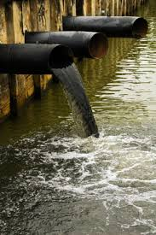
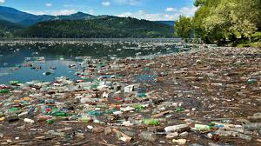
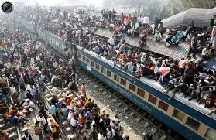
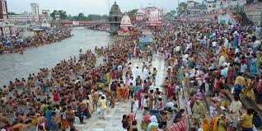
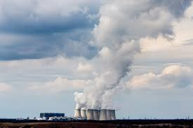
पर्यावरण संबधित सामाजिक समस्या
शहरीकरण,नागरीकरण – समस्या
हवामान – पर्जन्य व सजीव सृष्टी
औद्योगीकीकरण व पर्यावरण समस्या

Slide 5
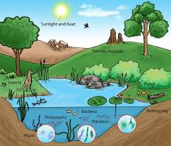
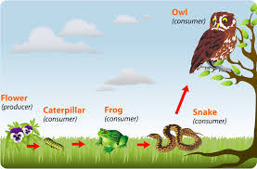
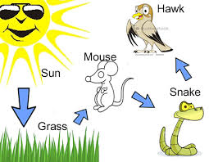
परिसंस्था
व्याख्या,कार्यपद्धती,प्रकार
वैशिष्टे, उर्जास्रोत
मिल्भूत तत्वे
कार्य,अन्नसाखळी,अन्नजाळी
परिसंस्था-रचना(जैविक-अजैविक घटक)
उत्पादक,भक्षक,विघटक

Slide 6



जैवविविधता आणि रक्षण
व्याख्या,प्रकार
भारत-जैवभौगोलिक वर्गीकरण
जैवविविधता, महत्व
धोके,संकटे
रक्षण

Slide 7
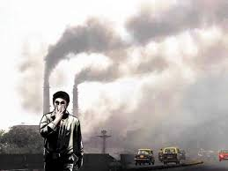
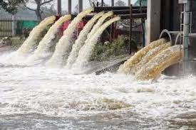

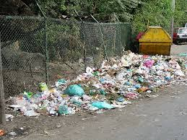
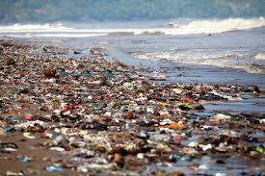
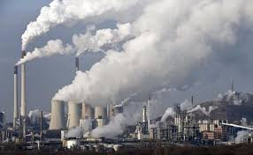

पर्यावरण प्रदूषण
जलप्रदूषण
हवाप्रदूषण
अर्थ,व्याख्या,कारणे,प्रकार
ध्वनीप्रदूषण
भूमिप्रदूषण
सागर प्रदूषण
औष्णिक प्रदूषण
आपत्ती व्यवस्थापन

Slide 8
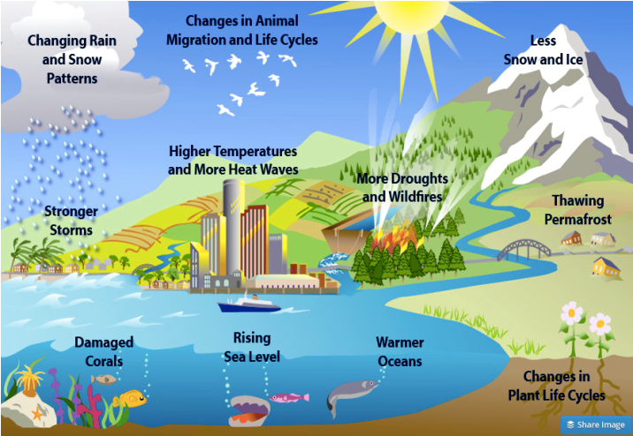
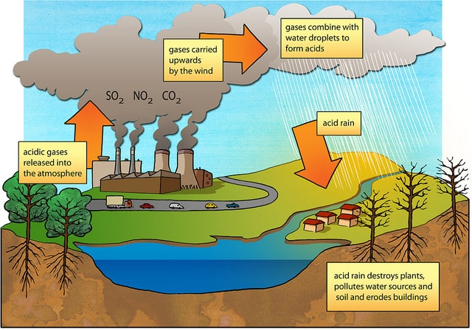
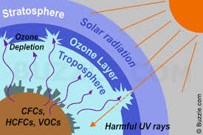
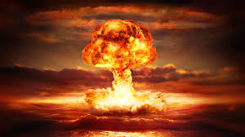
सामाजिक समस्या आणि पर्यावरण
शहरीकरण,नागरीकरण,पुनर्वसन
हवामान बदल व सजीव सृष्टी
औद्योगिक समस्या-
१.जागतिक तपमान
२.आम्लधर्मी पर्जन्य
३.ओझोन क्षय
४.अनुअपघात
संरक्षक कायदे व
सामाजिक कृती

Slide 9
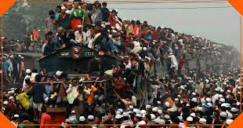




लोकसंख्या आणि पर्यावरण
लोकसंख्यावाढ आणि विस्फोट
कुटुंबकल्याण कार्यक्रम
पर्यावरण आणि मानवी आरोग्य
एच.आय.व्ही.
माहिती तंत्रज्ञान
मानवी हक्क
मूल्यशिक्षण

Slide 10
क्षेत्रीय अभ्यास
परिसंस्था प्रकार- जवळचा प्रदेश
परिसंस्था भेट व निरीक्षण
अहवाल लेखन
परिसंस्था अभ्यास

Slide 11
Thank You

